Slide 1

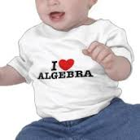
Ecuaciones y Sistemas

Slide 2

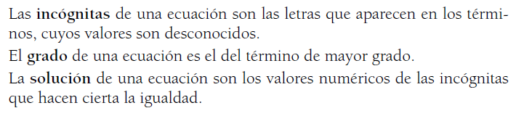
¿Qué es una ecuación?

Slide 3
RECORDAMOS LAS ECUACIONES DE GRADO 1
Tipo 1. x+a=b ó x-a=b
Tipo 2. ax=b
Tipo 3. x/a=b
Tipo 4. ax+b=c
Tipo 5. Varias x
Tipo 6. Paréntesis
Tipos 7. Y 8. x en el denominador

Slide 4
¿SON ECUACIONES?
Ejercicio 34
Indica cuáles de las siguientes expresiones son ecuación y cuales no y en caso afirmativo de que grado es dicha ecuación:
Expresión algebraica | ¿Es una ecuación? (Si/No) | Grado de dicha ecuación
3x + 2 + 2x
x + 5x = 6
a² – 3a + 2 = 0
3m³ – 4m
n³-4 = 0

Slide 5
¿SON SOLUCIÓN DE LA ECUACIÓN?
Ejercicio 35
Comprueba si los siguientes números son solución de estas ecuaciones de grado 1:
¿x=1 es solución de 2x+2=3x+1?
b) ¿x=-2 es solución de 2x+2=4x+5?
c) ¿a=0 es solución de a²+2=2a+1?
d) ¿m=-1 es solución de 3m+2=5m+4?
e) ¿x=5 es solución de x²+x=4x+10?

Slide 6
Visualizar en casa vídeos 1 y 2 con los 5 primeros tipos de ecuaciones…

Slide 7


Tipo 1. Ecuaciones x+a=b y x-a=b

Slide 8
Ejercicios
Ejercicio 36
Resuelve las siguientes ecuaciones de tipo 1
a) x+2=5 → | f) 7= x – 5 →
b) x + 8 = - 4 → | g) x + 3 = - 2 →
c) x – 3= - 4 → | h) x – 8 = - 6 →
d) x – 7 = 5 → | i) x – 6 = 8 →
e) x – 4 = - 7 → | j) x – 3 = - 8 →

Slide 9

Tipo 2. Ecuaciones ax=b

Slide 10
Ejercicios
Ejercicio 37
Resuelve las siguientes ecuaciones de tipo 2
a) 4x = 8 → | g) 2x = - 8 →
b) 3x = - 12 → | h) -5x = - 5 →
c) –2x = - 4 → | i) 5x = 8 →
d) -3x = 18 → | j) -2x = - 5 →
e) -6x = - 12 → | k) 3x = - 9 →
f) 2x = 9 → | l) - 4x = 6 →

Slide 11

Tipo 3. Ecuaciones x/a=b

Slide 12
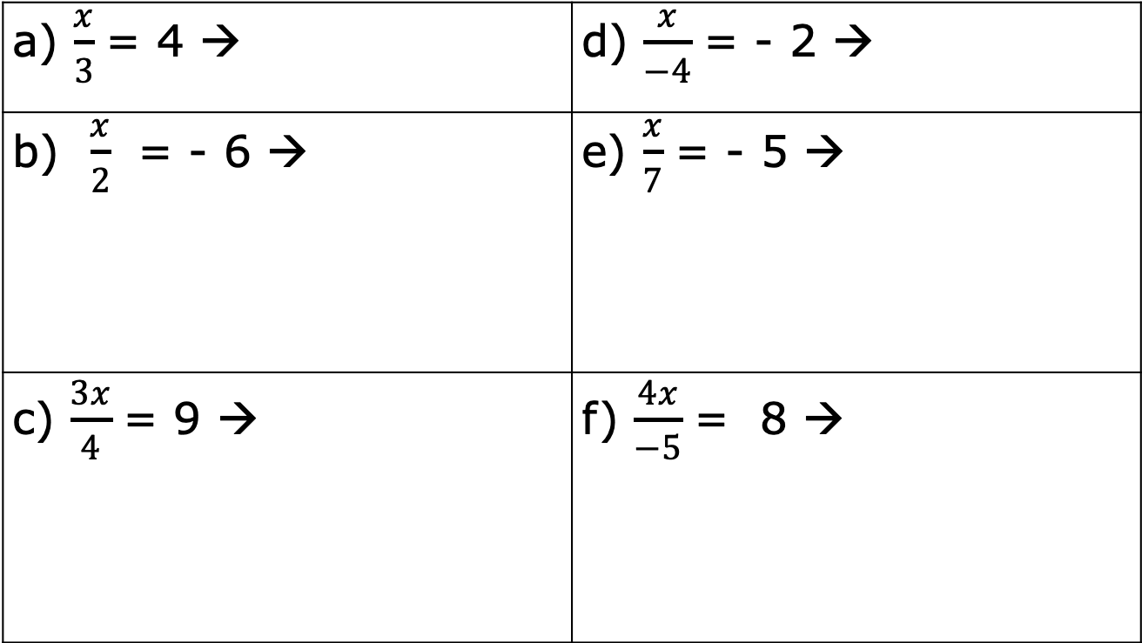
Ejercicios
Ejercicio 38
Resuelve las siguientes ecuaciones de tipo 3
a) $\frac{x}{3}$= 4 → | d) $\frac{x}{−4}$= - 2 →
b) $\frac{x}{2}$ = - 6 → | e) $\frac{x}{7}$= - 5 →
c) $\frac{3x}{4}$= 9 → | f) $\frac{4x}{−5}$= 8 →

Slide 13
Tipo 4. Ecuaciones ax+b=c
3x +2 = 17

Slide 14
Ejercicios
Ejercicio 39
Resuelve las siguientes ecuaciones de tipo 4
a) 4x +1 = 5→
b) -5x+2 = - 13→
c) –3x+2 = - 4 →
d) 3x-3 = 6 →
e) -3x -4= -7 →

Slide 15
Tipo 5. Ecuaciones con varias x

Slide 16
Ejercicios
Ejercicio 40
Resuelve las siguientes ecuaciones de tipo 5
Ecuaciones a resolver | Problema que da lugar a dicha ecuación
a) x+x+1+x+2 = 36 →
b) 2x + 2x+1 = 35 →
c) 2x + 5x + 7x = 28 →
d) 2x + 2x + 2 = 82 →

Slide 17
Ejercicios
Ejercicio 41
Resuelve las siguientes ecuaciones de tipo 5
a) 8x-2x = 18 → (Solución: 3)
b) 3x -7x = -8 → (Solución: 2)
c) 6 = 10x-4x → (Solución: 1)
d) 2x +1 = 5x +7 → (Solución: -2)
e) -3x+2 = 2x+ 12 → (Solución: -2)
f) 2x+2 = - 4 +x → (Solución: -6)

Slide 18
Ejercicios
Ejercicio 41
Resuelve las siguientes ecuaciones de tipo 5
g) 4x-3+x = 2x+3 → (Solución: 2)
h) 6x-4x=2x+1 → (Solución: No tiene)
i) 5x-3x+2=2x+2 → (Solución: Infinitas soluciones)
j) 2x-4+7x=4x-1-3x → (Solución: 3/8)

Slide 19
Visualizar en casa vídeos 3 y 4 con los tipos 6, 7 y 8 de ecuaciones…

Slide 20

Tipo 6. Ecuaciones con paréntesis

Slide 21
Ejercicios
Ejercicio 42
Resuelve las siguientes ecuaciones de tipo 6
a) 3x+3=x+1+3(x-4) → (Solución: 14)
b) -2(x-2)+4(x-4) = 2x-12 → (Solución: Sin solución)
c) 2(x-2) +2 = -2(1-x) → (Solución: Infinitas soluciones)
d) 20 – 4x = 2(x+4) → (Solución: 2)

Slide 22
Ejercicios
Ejercicio 42
Resuelve las siguientes ecuaciones de tipo 6
e) x – (2x+2) = -3 → (Solución: 1)
f) 8-(2x+4)=10 → (Solución: -3)
g) 9 - (3x-5) + 2(x-1) =2x +3 (Solución: 3)
h) 7– (2x+2) = –2x – (–7 – x) → (Solución: 21/-13)

Slide 23


Ecuaciones con 1 denominador

Slide 24
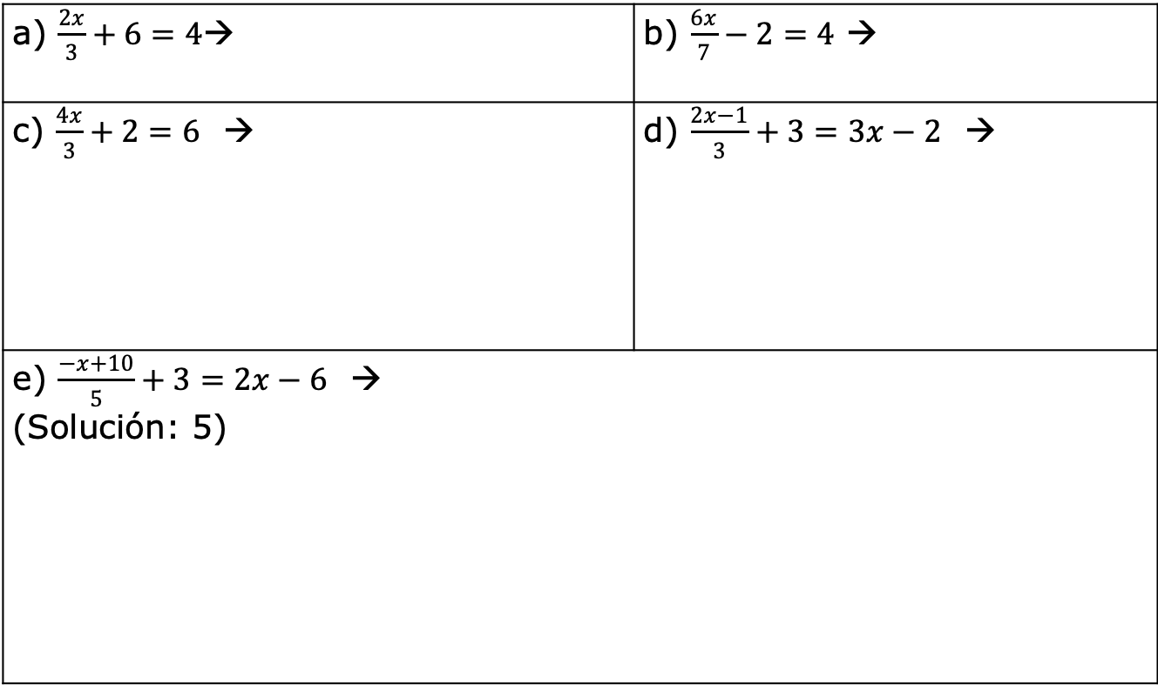
Tipo 7. Ecuaciones con 1 denominador
Ejercicio 43
a) $\frac{2x}{3}+6=4$→ | b) $\frac{6x}{7}−2=4$ →
c) $\frac{4x}{3}+2=6$ → | d) $\frac{2x−1}{3}+3=3x−2$ →
e) $\frac{−x+10}{5}+3=2x−6$ → (Solución: 5)

Slide 25

Ecuaciones con más de 1 denominador

Slide 26
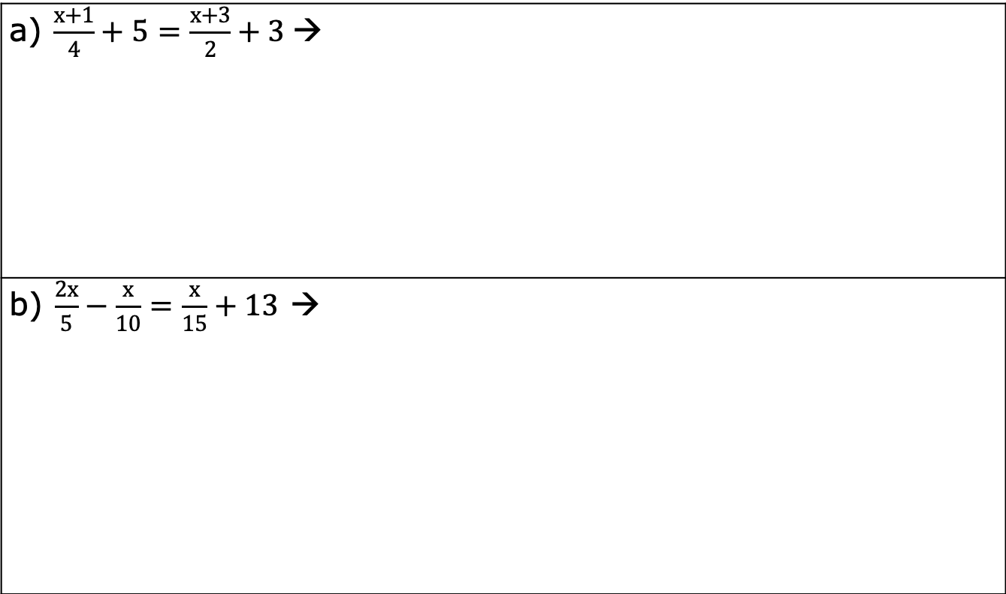
Tipo 8. Ecuaciones con más de 1 denominador
Ejercicio 44
a) $\frac{x+1}{4}+5=\frac{x+3}{2}+3$→
b) $\frac{2x}{5}−\frac{x}{10}=\frac{x}{15}+13$ →

Slide 27
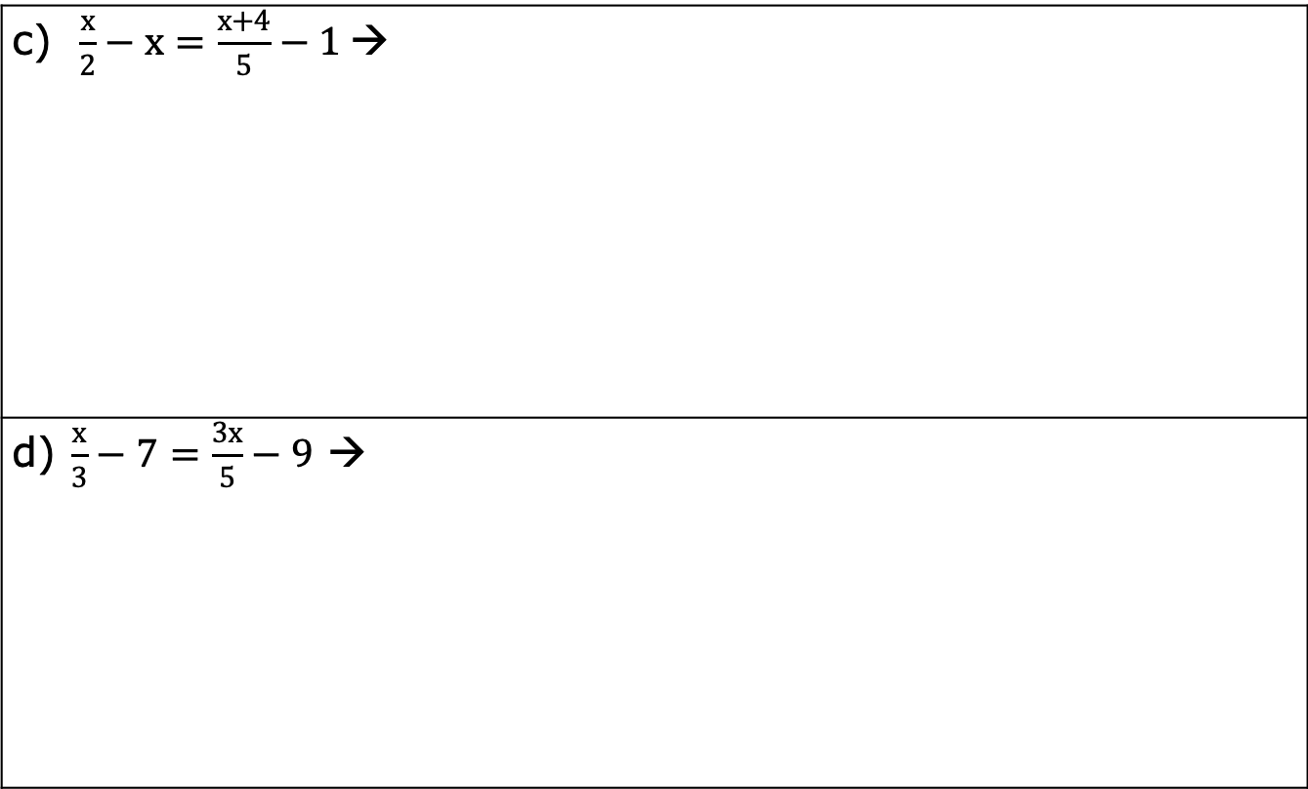
Tipo 8. Ecuaciones con más de 1 denominador
Ejercicio 44
c) $\frac{x}{2}−x=\frac{x+4}{5}−1$→
d) $\frac{x}{3}−7=\frac{3x}{5}−9$ →

Slide 28
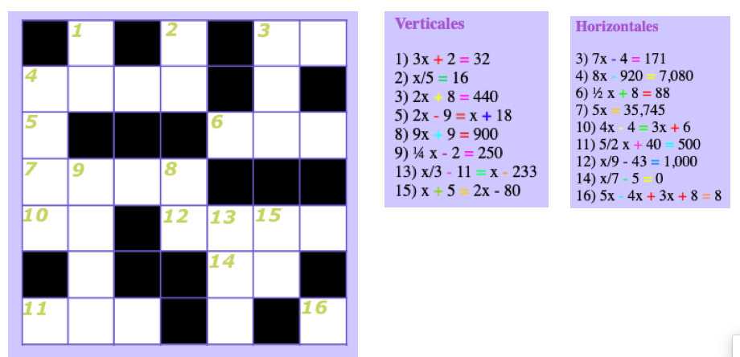
Crucigrama de ecuaciones
Ejercicio 45

Slide 29
PROBLEMAS DE ECUACIONES DE GRADO 1
Ejercicio 46
Tres números consecutivos suman 51, ¿Cuáles son?. Calcúlalo con ecuaciones. (Sol: 16,17 y 18).

Slide 30
PROBLEMAS DE ECUACIONES DE GRADO 1
Ejercicio 47
Si al doble de un número le sumamos su tercera parte obtenemos 14, ¿Cuál es dicho número? (Sol: 6)

Slide 31
PROBLEMAS DE ECUACIONES DE GRADO 1
Ejercicio 48
La suma de dos números impares consecutivos es 36. ¿Cuáles son?. (Sol: 17 y 19).

Slide 32
PROBLEMAS DE ECUACIONES DE GRADO 1
Ejercicio 49
En una clase de 2º de ESO hay el doble de chicos que de chicas. Si hay 30 alumnos, ¿Cuántas chichas y chicos hay?. (Sol: 20 chicos y 10 chicas).

Slide 33
PROBLEMAS DE ECUACIONES DE GRADO 1
Ejercicio 50
Si Elena es tres años menor que Lucio, y este es uno mayor que Berta, y entre los tres suman 41 años, ¿Qué edad tiene cada uno? (Sol: Berta 14, Lucio 15 y Elena 12).

Slide 34
PROBLEMAS DE ECUACIONES DE GRADO 1
Ejercicio 51
Una madre tiene el cuádruplo de la edad de su hijo, y dentro de cinco años, tendrá́ el triple de años que él. Indicar que edad tienen ambos. (Sol: Madre 40, Hijo 10).

Slide 35
PROBLEMAS DE ECUACIONES DE GRADO 1
Ejercicio 52
La edad actual de Sergio es el doble que la de su hermana Raquel, pero hace 10 años la edad de Sergio era el triple que la de Raquel. ¿Cuántos años tienen actualmente cada uno? (Sol: 40 y 20).

Slide 36
PROBLEMAS DE ECUACIONES DE GRADO 1
Ejercicio 53
Un padre tiene 51 años y su hijo 16. ¿Hace cuántos años el hijo tenia la sexta parte de la edad del padre?.

Slide 37
PROBLEMAS DE ECUACIONES DE GRADO 1
Ejercicio 54
Determina las medidas de un rectángulo de 1800 m de perímetro y cuya altura es dos tercios de la base.

Slide 38
PROBLEMAS DE ECUACIONES DE GRADO 1
Ejercicio 55
En un bosque hay 4 abetos por cada 2 hayas y 2 hayas por cada castaño. Además hay 42 árboles de otras especies. Si el bosque tiene 483 árboles en total, ¿Cuántos abetos, hayas y castaños hay?

Slide 39
PROBLEMAS DE ECUACIONES
Hoja de Problemas de Ecuaciones Extra de grado 1 para entregar del final de tema

Slide 40
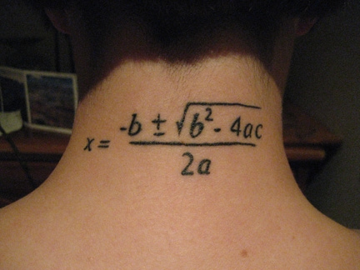
ECUACIONES DE GRADO 2

Slide 41
ECUACIONES DE 2º GRADO
Ejercicio 56
Resuelve las siguientes ecuaciones:
a) x²-5x+6 =0 b) x² +2x -3 =0 c) x² + x+1 =0 d) x²-2x+1 =0 e) x²-4x+4 =0 f) x²-7x+12 =0 g) x²-6x-27 =0 h) x²+6x = - 9 i) 3x²-16x+5 =0 j) x²-6x+8 =0 k) x²-1 =0

Slide 42
ECUACIONES DE 2º GRADO
Ejercicio 57
Halla el valor de “b” para que x² + bx + 6=0 tenga a x=2 como solución.

Slide 43
ECUACIONES DE 2º GRADO
Ejercicio 58
Inventa una ecuación de 2º grado que tenga 2 soluciones distintas, otra con sólo una solución y otra que no tenga ninguna solución.

Slide 44
ECUACIONES DE 2º GRADO
Ejercicio 59
Resuelve la siguiente ecuación
(x-1)² + (x+2)² = 9

Slide 45
ECUACIONES DE 2º GRADO
Ejercicio 60
Resuelve la siguiente ecuación
(x-3)(x+3) + (x+1)² = 16

Slide 46
ECUACIONES DE GRADO 2 INCOMPLETAS
x² – 4x = 0 (cuando a=0)
x²-4=0 (cuando b=0)

Slide 47
ECUACIONES DE 2º GRADO
Ejercicio 61
Resuelve las siguientes ecuaciones:
a) x²-5x =0 | b) x²-9 =0
c) 2x²-8 =0 | d) x²-9x =0
e) x²-3x =0 | f) x²-16 =0
g) 2x²-4x =0 | h) 2x²-18 =0
i) x² = 6x | j) 4x²-9 =0
k) x² = 0 | l) x² + 6 =10

Slide 48
ECUACIONES DE 2º GRADO
Ejercicio 62
La suma de número y su cuadrado es 30. ¿Cuál es el número?. Utiliza ecuaciones.

Slide 49
ECUACIONES DE 2º GRADO
Ejercicio 63
Hace 7 años el cuadrado de la edad de Antonio era 36. ¿Cuántos años tiene ahora?.

Slide 50
ECUACIONES DE 2º GRADO
Ejercicio 64
El producto de un número por su siguiente es 42. ¿Qué números son?. Utiliza ecuaciones.

Slide 51
ECUACIONES DE 2º GRADO
Ejercicio 65
Un triángulo rectángulo tiene como lados 3 números consecutivos. ¿Cuánto mide cada lado?.

Slide 52
PROBLEMAS DE ECUACIONES
Hoja de Problemas de Ecuaciones Extra de grado 2 para entregar del final de tema

Slide 53

SISTEMAS DE ECUACIONES
Métodos de Resolución:
1
Método de Sustitución
2
Método de Igualación
3
Método de Reducción

Slide 54

SISTEMAS DE ECUACIONES
Métodos de Resolución:

Slide 55



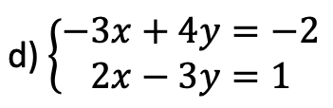

SISTEMAS DE ECUACIONES
Ejercicio 66
Resuelve estos sistemas por el método de sustitución :

Slide 56
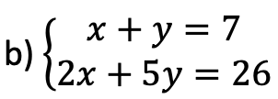


SISTEMAS DE ECUACIONES
Ejercicio 67
Resuelve estos sistemas por el método de reducción :

Slide 57


SISTEMAS DE ECUACIONES
Ejercicio 68
Resuelve estos sistemas por el método de igualación :

Slide 58
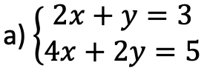
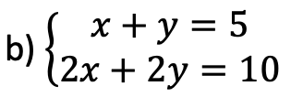
SISTEMAS DE ECUACIONES
Ejercicio 69
Resuelve estos sistemas por el método que prefieras :

Slide 59
SISTEMAS DE ECUACIONES
Ejercicio 70
Inventa un sistema de ecuaciones que tenga por solución x=1 , y=3.

Slide 60
SISTEMAS DE ECUACIONES
Ejercicio 71
Inventa un sistema de ecuaciones que tenga por solución x=-2 , y=4.

Slide 61
SISTEMAS DE ECUACIONES
Ejercicio 72
Dos camisetas y un pantalón cuestan 35€. Tres camisetas y dos pantalones cuestan 60€. ¿Cuánto cuesta cada camiseta y cada pantalón?.

Slide 62
SISTEMAS DE ECUACIONES
Ejercicio 73
La suma de las edades de dos hermanos es 50. El doble de la edad de uno de ellos menos 10 es la edad del otro. ¿Qué edad tiene cada uno?.

Slide 63
SISTEMAS DE ECUACIONES
Ejercicio 74
Un complejo hotelero tiene 40 apartamentos entre los cuales hay apartamentos dobles y cuádruples. Si estando al completo hay 140 personas. ¿Cuántos apartamentos hay de cada tipo?.

Slide 64
SISTEMAS DE ECUACIONES
Ejercicio 75
Un examen tipo test tiene 30 preguntas. Las acertadas suman 2 puntos y las falladas restan 1 punto. Sabiendo que has rellenado todas y has sacado 33 puntos. ¿Cuántas has acertado?.

Slide 65
PROBLEMAS DE ECUACIONES
Hoja de Problemas de Sistemas Extra para entregar del final de tema

